Slide 1
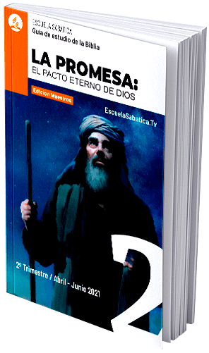
LA PROMESA
EL PACTO ETERNO DE DIOS
Lección 11
BOSQUEJO DE LA LECCIÓN

Slide 2
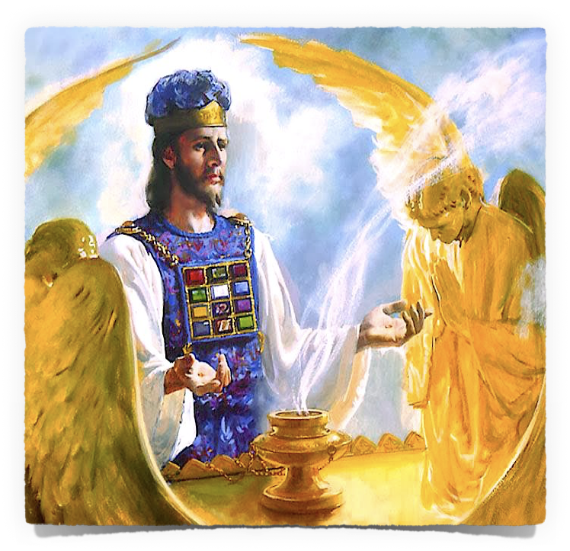
EL SANTUARIO DEL NUEVO PACTO
11
1
Joab
Antesana Mayor

Slide 3
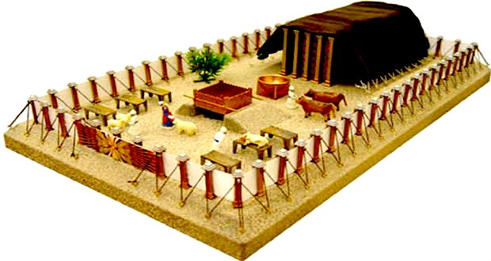
INTRODUCCIÓN
Consideremos que era un pueblo pecador
Un aspecto esencial para el pacto, es una buena relación
Lev 26:11,12
“Mi alma
no os aborrecerá”
Lev 26:11,12
Dios deseaba morar con su pueblo
Éx 25:8
Dios pide a Moisés que le construya una “tienda”
¿Qué significa esta declaración?

Slide 4
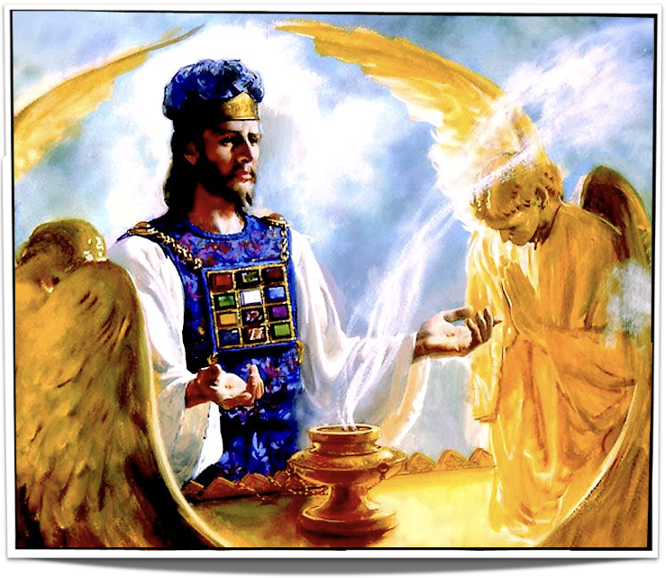
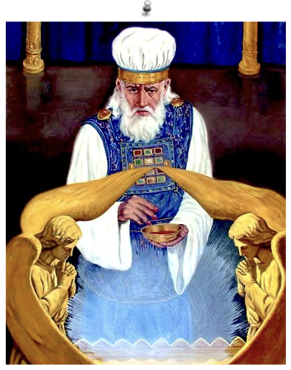
INTRODUCCIÓN
Imagina…
Símbolos y la obra del Sumo sacerdote
Se efectuaba el plan de salvación
Hb 8:5
Heb 9:24
Era una “sombra” de las cosas celestiales
Existe un santuario y obra sacerdotal que es el verdadero

Slide 5
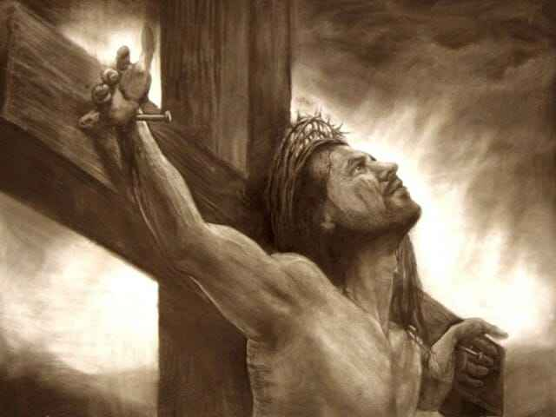
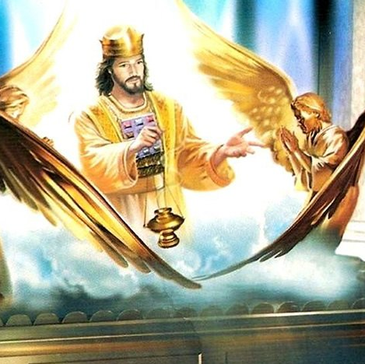
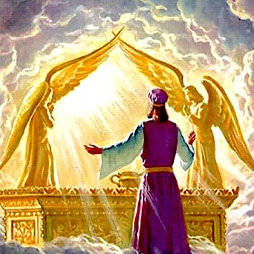
OBJETIVOS
CRISTO, NUESTRO SUSTITUTO
EL SANTUARIO CELSESTIAL
NUESTRO SUMO SACERDOTE

Slide 6
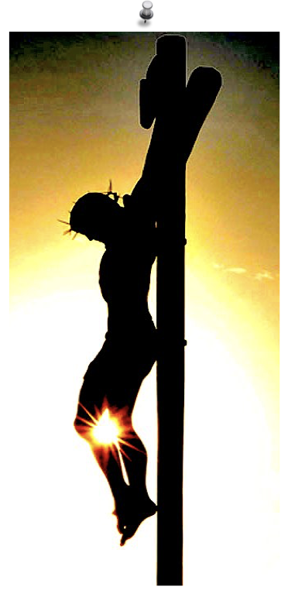
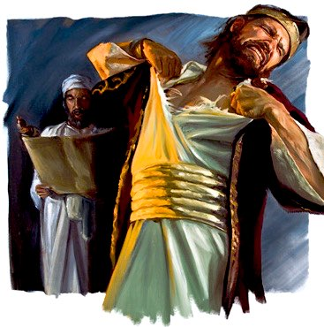
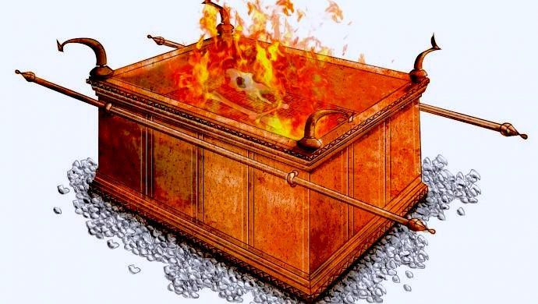
1. Nuestro sustituto
Is 53:4-12
Señalaban al verdadero cordero
Ro 3:10
Todos somos pecadores
“Animal” era un sustituto del pecador
Hb 10:4
Fue la ofrenda real, nuestro sustituto aceptado por Dios
Ro 6:23
Tenía que ofrecer un sacrificio
Condenados a muerte

Slide 7
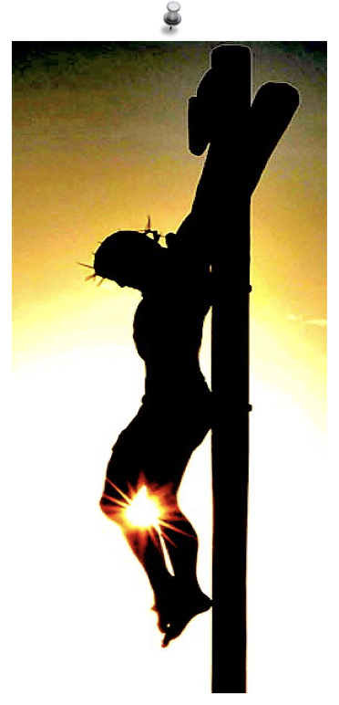
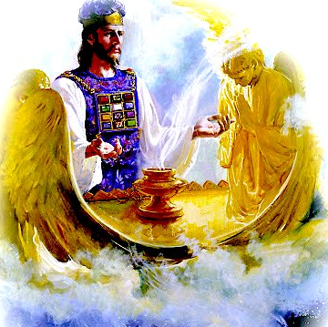
2. En el Santuario Celestial
Ingresó al lugar Santísimo
Heb 9:24
Heb 9:14
Presenta con su propia sangre
Cristo presenta su propia muerte
El sacrificio por todos
Mt 26:28
Es el único mediador entre Dios y los hombres
1Ti 2:5-6

Slide 8
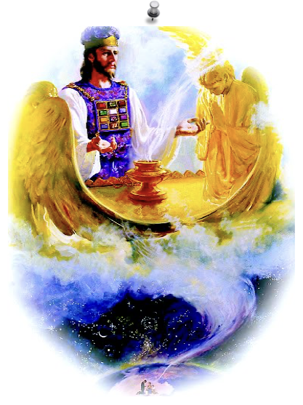
3. Nuestro Sumo Sacerdote
Hb 8:1
Intercede en la presencia de Dios
Puedes acceder a la presencia de Dios
Hb 4:14
Entiende nuestras luchas y tentaciones
Puedes confiarle todas tus batallas
Hb 2:11
Nos ayuda en el proceso de “santificación”
Te prepara para ir al cielo

Slide 9
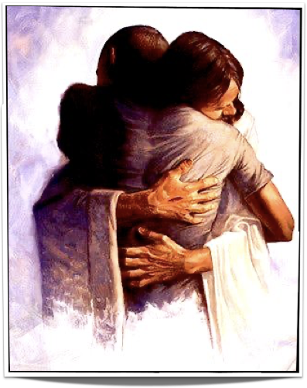
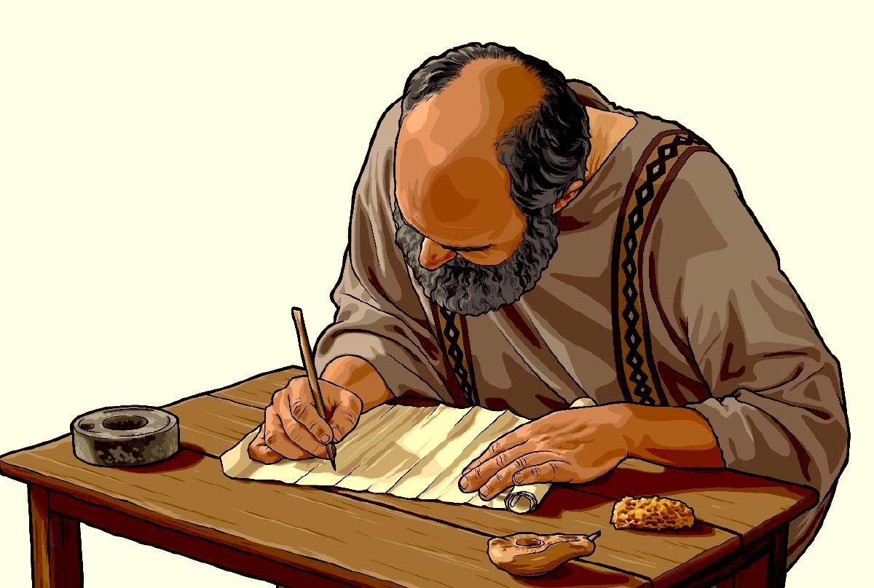
3. Nuestro Sumo Sacerdote
Heb 4:16
Si lo piensas bien, en realidad es difícil perderse…
Heb 2:3
“…Tenemos una salvación tan grande…”
Acerquémonos confiadamente al trono de la gracia

Slide 10
RESUMEN
1
¿Por qué no podía un ser humanos, o incluso un ángel, darnos salvación?
2
¿Qué seguridad encuentras en el hecho de que hay un santuario celestial?
3
¿Por qué el juicio que se lleva a cabo en el cielo, es un juicio de esperanza?

Slide 11
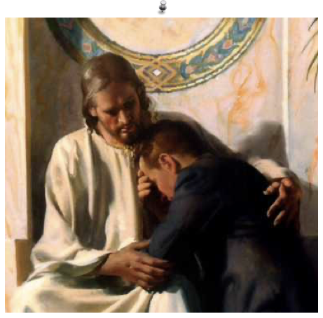
DECISIÓN
Sabiendo que tenemos un Sumo Sacerdote desbordante de amor, por qué no orar a Dios, pidiendo que nos ayude a recordar cuántas veces fallamos, y arreglemos cuentas con Él; después de todo, la invitación de acercarnos al trono de la gracia sigue en vigencia.
Estudiemos la siguiente lección:
La fe del pacto

